Slide 1
Wielowymiarowe prognozowanie szeregów czasowych przy użyciu języka Python
Wielowymiarowe prognozowanie szeregów czasowych polega na przewidywaniu przyszłych wartości wielu zmiennych zależnych od czasu przy użyciu danych historycznych. W przeciwieństwie do jednowymiarowego prognozowania szeregów czasowych , które przewiduje pojedynczą zmienną (np. sprzedaż w czasie), prognozowanie wielowymiarowe bierze pod uwagę kilka zmiennych jednocześnie.
Prognozowanie wielowymiarowych szeregów czasowych jest preferowane, gdy zmienne mogą mieć zależności lub interakcje ze sobą. Celem jest uchwycenie tych współzależności, aby dokonać dokładnych prognoz dla każdej zmiennej w przyszłym okresie czasu.

Slide 2
Działania:
Określ, które zmienne są istotne dla prognozy. Oprócz zmiennej docelowej, którą chcesz przewidzieć, zidentyfikuj inne zmienne, które mogą na nią wpływać.
Zbierz dane historyczne dla wszystkich zidentyfikowanych zmiennych. Dane te powinny obejmować wystarczający okres czasu, aby uchwycić sezonowe wzorce, trendy i wszelkie cykliczne zachowania.
Obsługuj wartości brakujące, wartości odstające i anomalie w danych. Może to obejmować imputację, wygładzanie danych lub techniki wykrywania anomalii.
Użyj wykresów i diagramów, aby zrozumieć zależności między zmiennymi, identyfikować trendy i wykrywać sezonowość lub wzorce cykliczne.
Wybierz i użyj modeli prognozowania odpowiedni dla danych szeregów czasowych wielowymiarowych. Opcje obejmują Vector Auto Regression (VAR), modele State Space (takie jak filtry Kalmana) i podejścia uczenia maszynowego, takie jak sieci LSTM (Long Short-Term Memory).

Slide 3
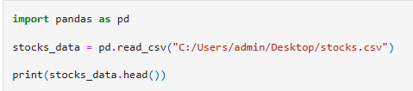
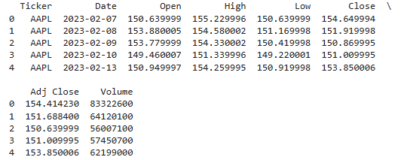
Wielowymiarowe prognozowanie szeregów czasowych przy użyciu języka Python
Zbiór danych składa się z następujących kolumn:
Ticker: Symbol giełdowy.
Date: Data sesji handlowej.
Open: Cena otwarcia akcji w sesji handlowej.
High: Najwyższa cena akcji w trakcie sesji giełdowej.
Low: Najniższa cena akcji w trakcie sesji giełdowej.
Close: Cena zamknięcia akcji na daną sesję giełdową.
Adj Close: Skorygowana cena zamknięcia akcji (skorygowana o takie czynniki, jak dywidendy i podział akcji).
Volume: Liczba akcji sprzedanych podczas sesji handlowej.
Importuj niezbędne biblioteki Pythona i zestaw danych :

Slide 4
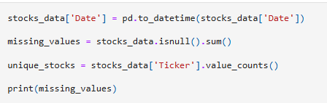
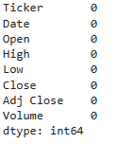


Następne zadania w celu przygotowania danych:
Sprawdź, czy w zestawie danych nie ma brakujących wartości.
Przekonwertuj kolumnę Date na typ data/godzina na potrzeby analizy szeregów czasowych.
Sprawdź, ile unikalnych akcji (tickerów) jest obecnych i jakie są ich odpowiednie punkty danych.
Zestaw danych zawiera dane dla czterech unikalnych akcji:
Apple (AAPL), Microsoft (MSFT), Netflix (NFLX) i Google (GOOG),
każda z 62 punktami danych.

Slide 5

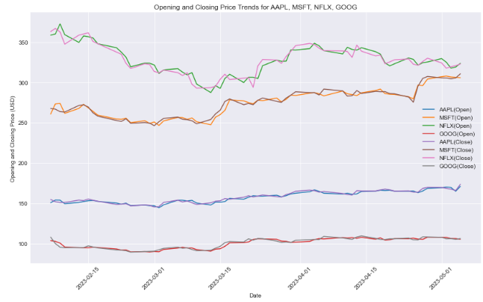
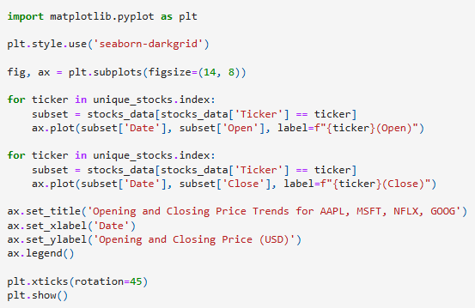
Teraz, aby zbadać zbiór danych:
Sprawdź zakres czasowy zbioru danych.
Wizualizuj trendy cen otwarcia (open) i zamknięcia (close) dla każdej akcji.
Wykres przedstawia trendy cen otwarcia i zamknięcia akcji spółek Apple (AAPL), Microsoft (MSFT), Netflix (NFLX) i Google (GOOG) w okresie trzech miesięcy od lutego 2023 r. do maja 2023 r.
Każda akcja charakteryzuje się własnym schematem wahań w tym czasie.

Slide 6
Wybór modelu i przygotowanie danych
Przechodząc do wyboru modelu do prognozowania, biorąc pod uwagę wielowymiarową naturę naszych danych, model Vector AutoRegression (VAR) może być odpowiednim wyborem.
Modele VAR mogą uchwycić liniowe współzależności między wieloma szeregami czasowymi, co czyni je dobrym wyborem do prognozowania cen kilku akcji jednocześnie.
Zanim przejdziemy do modelowania VAR, ważne jest, aby upewnić się, że dane szeregów czasowych dla każdej akcji są stacjonarne, ponieważ modele VAR wymagają stacjonarności.
Stacjonarność oznacza, że ​​właściwości statystyczne szeregu (średnia, wariancja) nie zmieniają się w czasie. Wykonajmy następujące kroki:
Dla każdej ceny zamknięcia akcji zastosujemy rozszerzony test Dickeya-Fullera (ADF).
W zależności od wyników testu ADF może zaistnieć konieczność przekształcenia danych (np. przez różnicowanie) w celu osiągnięcia stacjonarności.
Szkolenie modelu VAR i prognozowanie przyszłych wartości.

Slide 7
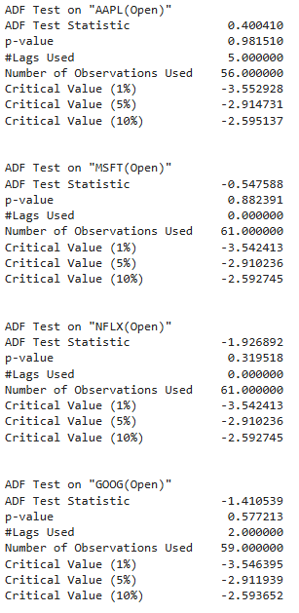
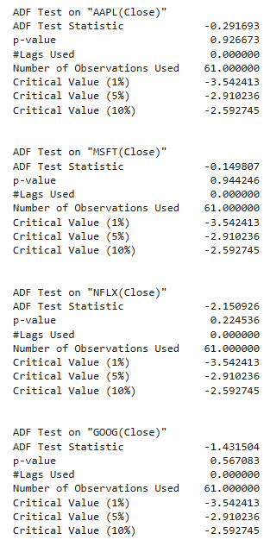
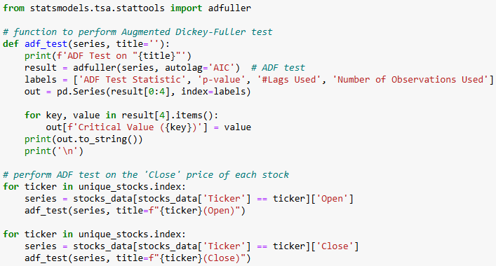
Test ADF na stacjonarność. Zróbmy to dla każdej ceny open i close akcji:

Slide 8
Test ADF: p> 0.05 – nie można odrzucić hipotezy 0, czyli szereg niestacjonarny,
p< 0.05 – odrzucamy hipotezę 0, czyli szereg stacjonarny.
Wyniki rozszerzonego testu Dickeya-Fullera (ADF) dla ceny otwarcia (open) każdej akcji wskazują:
AAPL :.
MSFT :
NFLX :
GOOG :
Wyniki rozszerzonego testu Dickeya-Fullera (ADF) dla ceny zamknięcia (close) każdej akcji wskazują:
AAPL :
MSFT :
NFLX :
GOOG :
Jeśli znajdziemy szeregi niestacjonarne, musimy uczynić je stacjonarnymi przed modelowaniem. Jednym z powszechnych podejść jest różnicowanie szeregów (differentiation), co zazwyczaj oznacza przekształcanie danych w celu przedstawienia zmiany z jednego okresu do następnego, a nie wartości bezwzględnych.

Slide 9
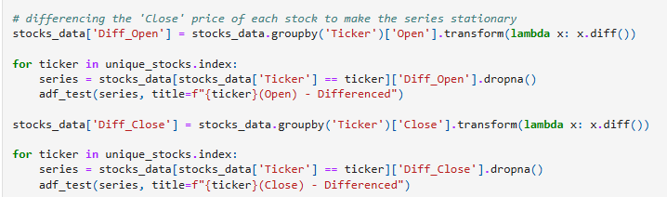
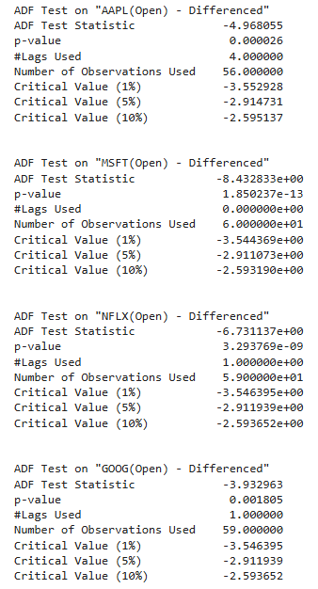
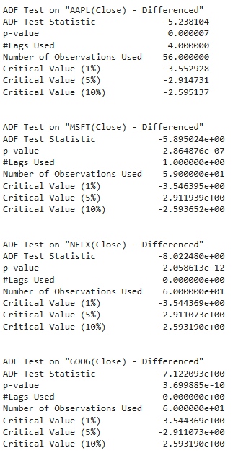
Uczyńmy szereg stacjonarnym poprzez różnicowanie cen zamknięcia każdej akcji i ponowne testowanie stacjonarności:

Slide 10
Po różnicowaniu cen zamknięcia wyniki rozszerzonego testu Dickeya-Fullera (ADF) dla każdej różnicowanej serii przedstawiają się następująco:
Wyniki rozszerzonego testu Dickeya-Fullera (ADF) po różnicowaniu dla ceny otwarcia (open) każdej akcji wskazują:
AAPL :.
MSFT :
NFLX :
GOOG :
Wyniki rozszerzonego testu Dickeya-Fullera (ADF) po różnicowaniu dla ceny zamknięcia (close) każdej akcji wskazują:
AAPL :
MSFT :
NFLX :
GOOG :
Wszystkie szeregi różnicowe powinny być teraz stacjonarne, co czyni je odpowiednimi do modelowania VAR na potrzeby prognozowania wielowymiarowych szeregów czasowych.

Slide 11
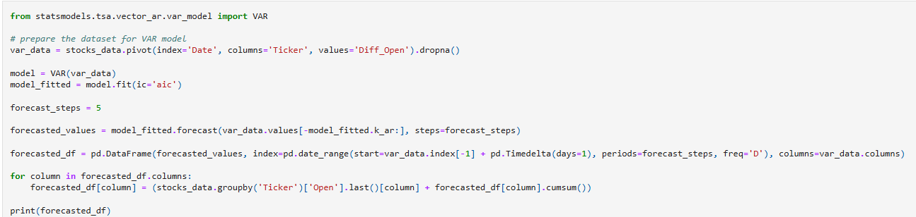
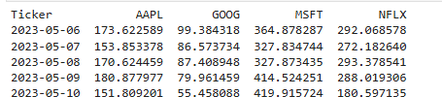
Szkolenie modelowe
Ponieważ pracujemy z relatywnie niewielkim zbiorem danych i krótkim przedziałem czasowym, przejdziemy do trenowania modelu VAR na całym zbiorze danych, najpierw dla cen otwarcia (open):

Slide 12
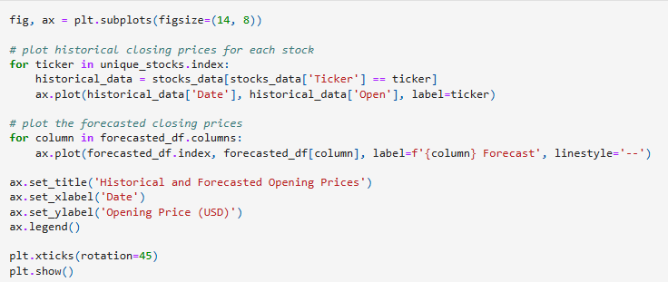
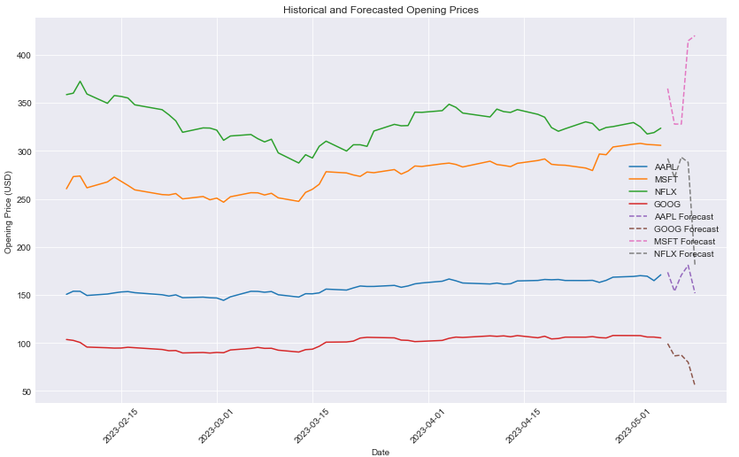
Zwizualizujemy teraz historyczne ceny otwarcia (open) wraz z prognozowanymi cenami dla każdej akcji na jednym wykresie. Ta wizualizacja pomoże nam zrozumieć prognozę cen open w kontekście ostatnich trendów:

Slide 13
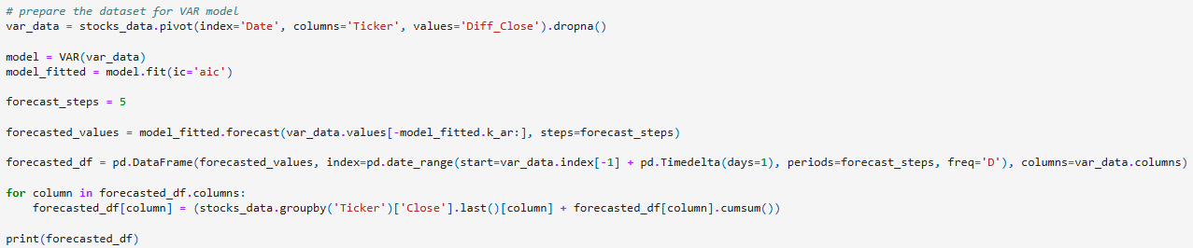
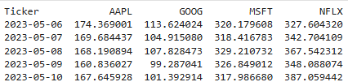
Następnie przejdziemy do trenowania modelu VAR na całym zbiorze danych dla cen zamknięcia (close):

Slide 14
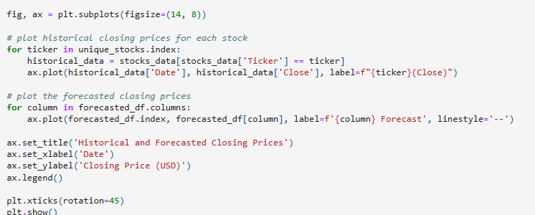
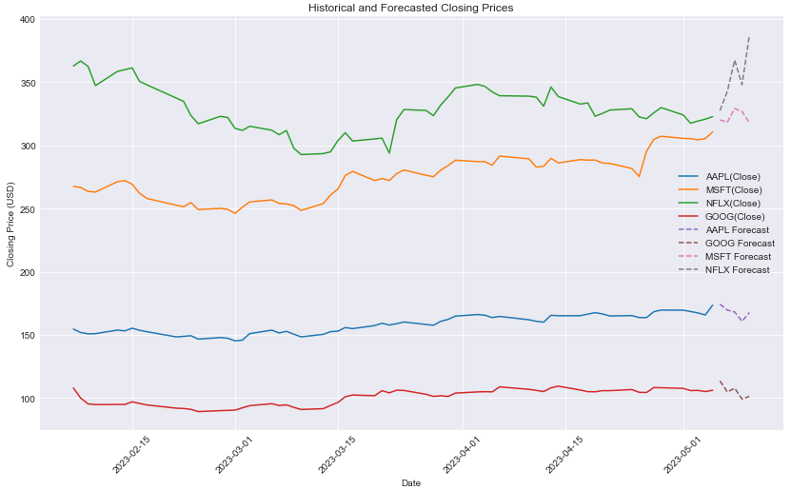
Zwizualizujemy teraz historyczne ceny zamknięcia (close) wraz z prognozowanymi cenami dla każdej akcji na jednym wykresie. Ta wizualizacja pomoże nam zrozumieć prognozę cen close w kontekście ostatnich trendów:

Slide 15
ZADANIE
Wykonaj analogiczną analizę dla cen maksymalnych i minimalnych akcji: high i low
Opisuj poszczególne kroki modelowania,
Oblicz wyniki testu ADF, w jego wyniku zastosuj różnicowanie (lub nie)
Zamieść wszystkie outputs (tabelki i wizualizacje, jak w powyższym wzorze.
Całość pracy prześlij do TEAMS

